Slide 1
帧结构
Table 4.2-1: Supported transmission numerologies.
 |  | Cyclic prefix
0 | 15 | Normal
1 | 30 | Normal
2 | 60 | Normal, Extended
3 | 120 | Normal
4 | 240 | Normal
Table 4.3.2-1: Number of OFDM symbols per slot, slots per frame, and slots per subframe for normal cyclic prefix.
0 | 14 | 10 | 1
1 | 14 | 20 | 2
2 | 14 | 40 | 4
3 | 14 | 80 | 8
4 | 14 | 160 | 16

Slide 2
帧结构
0 | 14 | 10 | 1
1 | 14 | 20 | 2
2 | 14 | 40 | 4
3 | 14 | 80 | 8
4 | 14 | 160 | 16
$μ=$0，对应的子载波间隔为15kHz，一帧10ms
1帧
1个子帧中有1个时隙
1ms
1时隙中14个符号
…
14个符号

Slide 3
帧结构
0 | 14 | 10 | 1
1 | 14 | 20 | 2
2 | 14 | 40 | 4
3 | 14 | 80 | 8
4 | 14 | 160 | 16
$μ=1$，对应的子载波间隔为30kHz，一帧10ms
1帧
1个子帧中两个时隙
0.5ms
1时隙中14个符号
…
14个符号
一帧长度永远是10ms，子载波间隔变大，只有时隙数增加，且每个时隙的时间变短

Slide 4


SS/PBCH-block时频位置
One radio frame，$T_{f}=10ms$
One subframe，$T_{sub}=10ms$
239
PBCH
PBCH
PBCH
192
PBCH
PBCH
182
PSS
PSS
SSS
PSS
SSS
SSS
56
47
0
0 1 2 3 4 5 6 7 8 9 10 11 12 13
在频域上占用最中心的240个子载波，也就是10个RB；
在时域上根据应用场景的不同，有具体的计算公式；

Slide 5
SS/PBCH-block时域位置
在每半帧中的ssblock位置计算方法如下表：
子载波间隔 | ss-block起始位置计算公式 | f <= 3GHz | 3GHz<=f<=6GHz | 6GHz < f
caseA ：15k | {2, 8} + 14*n | n=0, 1 | n=0, 1, 2, 3
caseB：30k | {4, 8, 16, 20} + 28*n | n=0 | n=0, 1
caseC：30k | {2, 8} + 14*n | n=0, 1 | n=0, 1, 2, 3
caseD：120k | {4, 8, 16, 20} + 28*n |  |  | n=0, 1, 2, 3, 5, 6, 7, 8, 10, 11, 12, 13, 15, 16, 17, 18
caseE：240k | {8, 12, 16, 20, 32, 36, 40, 44} + 56*n |  |  | n=0, 1, 2, 3, 5, 6, 7, 8

Slide 6
SS/PBCH-block时域位置
pbch
pbch
pbch
pbch
pbch
pbch
pbch
pbch
pss
sss
pss
sss
pss
sss
pss
sss
caseA 小于3ghz
5ms
10ms
下标
2
8
16
22
pbch
pbch
pbch
pbch
pbch
pbch
pbch
pbch
pbch
pbch
pbch
pbch
pbch
pbch
pbch
pbch
caseA 3ghz到6ghz
pss
sss
pss
sss
pss
sss
pss
sss
pss
sss
pss
sss
pss
sss
pss
sss
5ms
10ms
下标
2
8
16
22
30
36
44
50

Slide 7

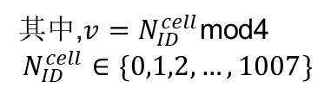
SS/PBCH-block时频结构
DM-RS
PSS
239
SSS
pbch
pbch
192
PBCH
182
pss
sss
补零
240个子载波
56
47
0
其中,$v=N_{ID}^{cell}$mod4
$$N_{ID}^{cell}∈\{0,1,2,…,1007\}$$

Slide 8
生成SS/PBCH-block
主同步信号：
辅同步信号：

Slide 9
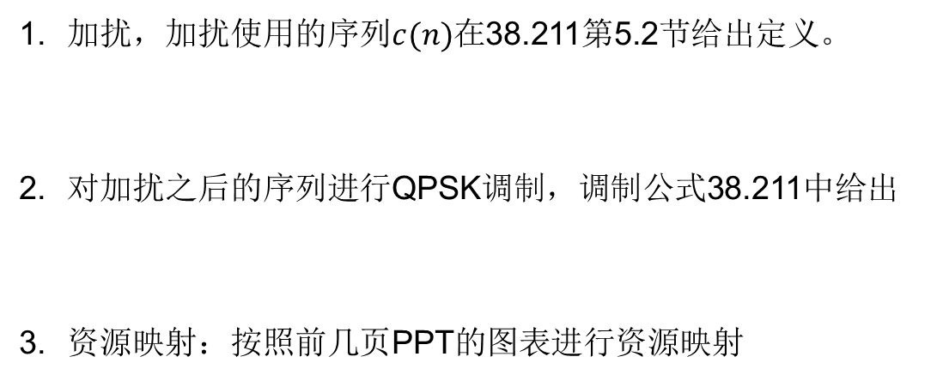
SS/PBCH-block生成
PBCH生成：主要分为3步
加扰，加扰使用的序列$c(n)$在38.211第5.2节给出定义。
对加扰之后的序列进行QPSK调制，调制公式38.211中给出
资源映射：按照前几页PPT的图表进行资源映射

Slide 10
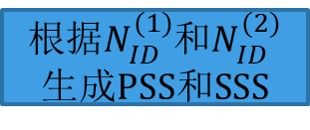



小区搜索
物理小区标识：
其中
发端
接收信号
根据$N_{ID}^{(1)}$和$N_{ID}^{(2)}$生成PSS和SSS
PSS 检测，得到$N_{ID}^{(2)}$
调制PBCH
频偏估计
信道
资源映射
SSS检测，得到$N_{ID}^{(1)}$
ifft
计算$N_{ID}^{cell}$

